Slide 1
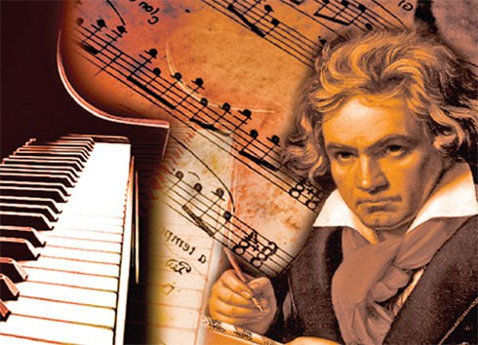
В поединке с судьбой
ИИЦ-Научная библиотека представляет виртуальную выставку к 245-летию
Людвига ван Бетховена

Slide 2
«Музыка должна высекать огонь из груди человеческой», – это слова немецкого композитора Людвига ван Бетховена (1770-1827), произведения которого принадлежат к высшим достижениям музыкальной культуры. Мировоззрение Бетховена складывалось под воздействием идей Просвещения и свободолюбивых идеалов Французской революции. Жизнь Бетховена – пример мужества, упорной борьбой с препятствиями, несчастьями, которые оказались бы непреодолимыми для другого. Через всю жизнь он пронес идеалы своей юности – идеалы свободы, равенства, братства.

Slide 3
«Музыка Бетховена является совершенно ясным примером того, как ярко, с какой полнотой личность композитора может высказаться в его произведениях».
Генрих Нейгауз

Slide 4
Творчество Бетховена, с одной стороны, продолжило традиции венского классицизма, с другой – запечатлело черты нового, романтического искусства. От классицизма в произведениях Бетховена – возвышенность содержания, прекрасное владение музыкальными формами, обращение к жанрам симфонии и сонаты. От романтизма – смелое экспериментаторство в области этих жанров, интерес к вокальной и фортепианной миниатюре, к программности. Традиции классицизма Бетховен использовал уже как
мастер ХIХ столетия – опираясь на наследие Гайдна и Моцарта, он значительно расширил возможности музыкального искусства.

Slide 5
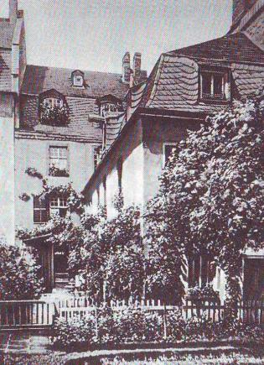
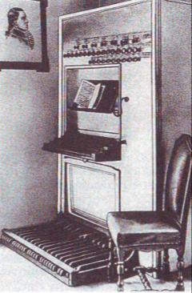
Людвиг ван Бетховен родился 16 декабря 1770 года в Бонне (Германия) в семье придворного музыканта. Заниматься музыкой он начал с раннего детства под руководством отца. С 11 лет Бетховен служил помощником органиста в церкви, потом – придворным органистом, концертмейстером в оперном театре Бонна.
Дом, где родился Людвиг ван Бетховен
Орган, на котором учился играть
Людвиг ван Бетховен

Slide 6
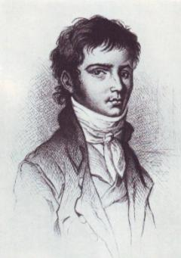
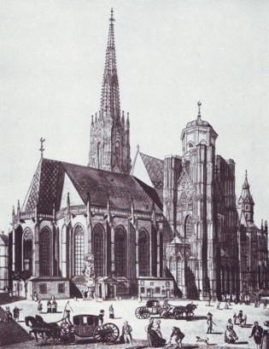
Людвиг ван Бетховен, около 1800 года
В 1792 году Бетховен переехал в Вену. Он брал уроки у Йозефа Гайдна, Иоганна
Георга Альбрехтсбергера, капельмейстера собора Святого Стефана, и Антонио Сальери – крупнейших музыкальных теоретиков той эпохи. Они познакомили Бетховена с творчеством Генделя и Баха. Отсюда блестящее знание композитором музыкальных форм гармонии и полифонии. Вскоре Бетховен начал давать концерты, стал популярным. Он много сочинял: писал сонаты, концерты для фортепиано с оркестром, симфонии.
Венский собор святого Стефана.

Slide 7
«Со временем Бетховен займет место одного из крупнейших композиторов Европы, а я буду гордиться правом именовать себя его учителем».
Йозеф Гайдн. (Из письма 23 ноября 1793 г.)

Slide 8
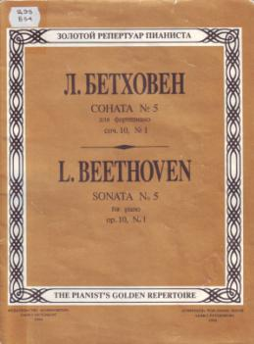
Долгое время никто не догадывался, что Бетховена поразил серьезный недуг – он начал терять слух. Композитор решил уйти из жизни и в 1802 году приготовил завещание, где объяснял мотивы своего решения. Однако Бетховен сумел преодолеть отчаяние и нашел в себе силы писать музыку дальше. Выходом из кризиса стала Третья («Героическая») симфония . Музыка «Героической» симфонии отражает бурную и мятежную эпоху Французской революции и Наполеоновских войн. Это произведение – гимн стойкости человеческого духа, утверждение победы свет а и разума, преодоление боли и отчаяния.

Slide 9
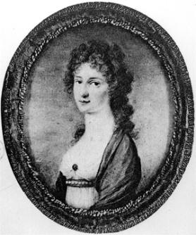
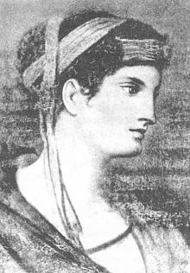
В 1799 году Бетховен познакомился с семьей графа Франца фон Брунсвика. Написанная в 1801 году соната № 14 («Лунная») посвящена родственнице семейства - Джульетте Гвиччарди, неразделенная любовь к которой оставила глубокий след в душе композитора и отразилась в музыке «Лунной» сонаты. Нежная и глубокая дружба связывала Бетховена с Терезой Брунсвик. Ходили слухи, что они тайно обручены. Ей он посвятил сонату № 24.
Джульетта Гриччарди
Тереза Брунсвик

Slide 10
«Лунная» соната имеет авторский подзаголовок «Почти фантазия» и восходит к фантазиям Моцарта, основанным на чередовании контрастных частей. Соната построена по тому же принципу, но Бетховен нашел новое, оригинальное художественное решение: медленное начало (размышление, глубокая печаль), изысканно-тонкая середина (созерцание, наслаждение красотой мира), бурный, драматический финал (порыв чувств, трагические образы судьбы).

Slide 11
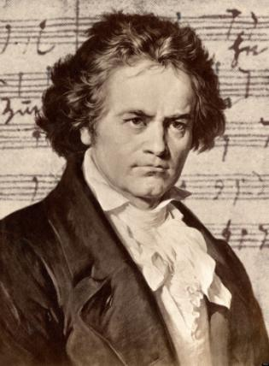
«Огромная сила мысли и чувства, исключительная глубина и значительность содержания в соединении с огромным темпераментом и титанической волей – отличительные признаки творчества Бетховена».
Александр Гольденвайзер

Slide 12
В 1803-1808 г.г. композитор работает над созданием сонат, в частности Девятой для скрипки– «Крейцеровой», Двадцать третьей – «Апассионатой» для фортепиано, Пятой и Шестой симфониями. 23-я соната («Апассионата») была закончена в 1805 году, в то время, когда композитор находился в расцвете творческих сил, но глухота неотвратимо преследовала его. Он избегал любого общества, кроме близких друзей, и посвятил сочинение одному из них – Францу фон Брунсвику.
По масштабам соната приближается к симфонии. В ней три части: первая – драматическое сонатное аллегро, вторая – медленная, сосредоточенная, третья – бурный финал. Первая и последняя части показывают противостояние человеческой воли и стихийной роковой силы. «Апассионата» внутренне связана с Пятой симфонией, в которой ярче всего выразилась главная тема творчества Бетховена – борьба человека с судьбой. У этих произведений общий круг образов, но если «Апассионата» завершается самой драматической частью – здесь борьба только начинается – в симфонии противостояние и напряжение разрешаются триумфальным радостным финалом.

Slide 13
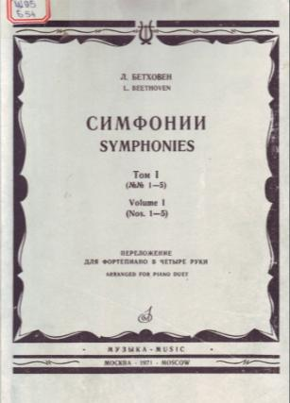
Вершиной симфонического творчества Бетховена стала Девятая симфония. Задумана она была еще в 1812 году, но работал над ней композитор с 1822 по 1823 г. Симфония грандиозна по масштабам, особенно необычен финал, представляющий собой нечто вроде большой кантаты для хора, солистов
и оркестра, написанной на текст оды
«К радости» Шиллера. Радость Бетховен воспринимал как восхищение гармонией природы и мироздания, как осознание всеобщего равенства людей перед Богом.
«Что-нибудь лучше этой Симфонии никто никогда не напишет».
С. Рахманинов о Девятой симфонии Бетховена

Slide 14
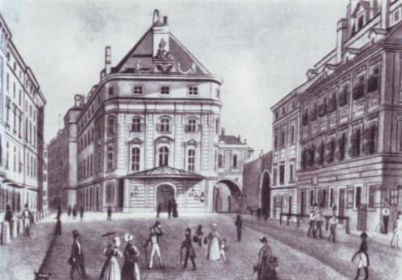
Премьера симфонии состоялась в 7 мая1824 году в Вене. Для осуществления авторского замысла театрального оркестра оказалось недостаточно, и пришлось пригласить любителей: 24 скрипки, 10 альтов,12 виолончелей и контрабасов, вместо двойного – четверной состав духовых Для венского классического оркестра такой состав был необыкновенно мощным. Кроме того, каждая хоровая партия включала 24 певца, что также превосходило обычные нормы.
Здание Кертнертоператеатра
в Вене, здесь впервые была исполнена Девятая симфония.

Slide 15
Говорят, что искусство вечно, а жизнь кратковременна. Вечна только жизнь, кратковременно искусство».
Л.Бетховен

Slide 16
Для произведений позднего периода творчества композитора характерны сдержанность чувств и философская углубленность, что значительно отличает их от страстных и драматических ранних сочинений. Признание гения Бетховена в последнее десятилетие его жизни было всеевропейским. Многие музыканты мечтали встретиться с ним, чтобы выразить свое уважение и восхищение. К сожалению, несмотря на это, нужда преследовала Бетховена до конца жизни.

Slide 17
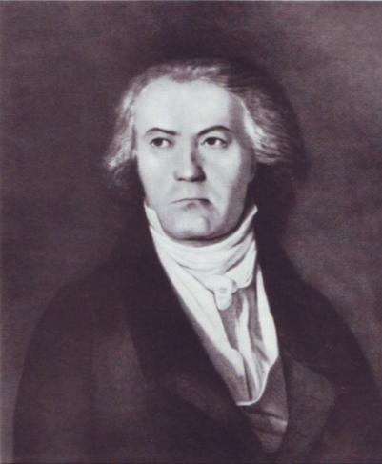
«Искусство объединяет все человечество».
Л. Бетховен
Людвиг ван Бетховен в 1823 году.

Slide 18
За свою жизнь Бетховен написал девять симфоний, тридцать две сонаты для фортепиано, шестнадцать струнных квартетов, оперу «Фиделио», «Торжественную мессу», пять концертов для фортепиано и один для скрипки с оркестром, увертюры, отдельные пьесы для разных инструментов. Поразительно, что многие сочинения ( в том числе и Девятую симфонию) композитор написал совершенно глухим. Однако его последние произведения– непревзойденные шедевры камерной музыки.

Slide 19
«Величие Бетховена – в его поразительной многогранности. Я люблю, я преклоняюсь перед живым, не канонизированным Бетховеном, в творчестве которого иногда соседствуют бездонные глубины трагического в шекспировском смысле с искрометным юмором, шуткой, неистощимым оптимизмом».
Григорий Гинзбург

Slide 20
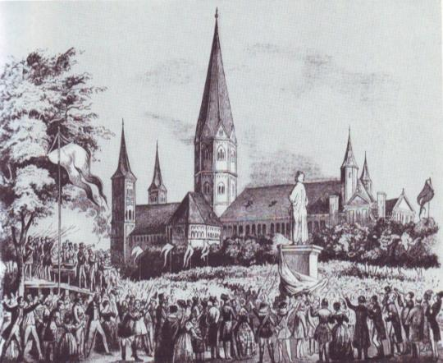
Бетховен – это слава и гордость всего цивилизованного человечества. Его помыслы и чувства близки и дорог всем народам мира».
Д.Д. Шостакович
Открытие памятника Бетховену на его родине, в Бонне, состоявшееся в 1845 году. Сбору средств на сооружение этого памятника активно способствовал Ф.Лист.

Slide 21
Список использованной литературы
Бетховен, Людвиг ван. Соната № 8 "Патетическая" ; Соната № 14 "Лунная" [Ноты] : для фп. / Л. Бетховен ; ред. А. Шнабеля. — М. : Кифара, 1995. — 40 с.
Бетховен, Людвиг ван. Симфонии [Ноты] : для фп Т.1. № № 1-5 / Л. Бетховен. – М. : Музыка, 1971. – 203 с.
Бетховен, Людвиг ван. Сонаты [Ноты] : для фп. Т. 1. № № 1 - 15 / Л. Бетховен ; ред. А. Б. Гольденвейзера. — М. : Музыка, 1965. — 380 с.
Бетховен, Людвиг ван. Сонаты для фортепиано. Уртекст : В 2-х т. Т.1 / Л.Бетховен; Под ред.П.Егорова, Д.Часовитина. — СПб; Краснодар : Лань, 2004. — 343с.
Гингольд, Л. Д. В поединке с судьбой. Героические дни Людвига ван Бетховена [Текст] / Л. Гингольд. — М. : Музыка, 1968. — 48 с.
Гольденвейзер, А. Б. Тридцать две сонаты Бетховена [Текст] : исполн. коммент. / А. Б. Гольденвейзер. — М. : Музыка, 1966. — 287 с.
Келер, К.-Х... прожить тысячу жизней !" [Текст] : по страницам разговор. тетр. Бетховена / К.-Х. Келер ; пер. с нем. и коммент. А. К. Плахова. — М. : Музыка, 1983. — 256 с.
Кенигсберг, А. Людвиг ван Бетховен (1770-1827) [Текст] : крат. очерк жизни и творчества : кн. для юношества / А. Кенигсберг. — Л. : Музыка, 1970.
Книга эскизов Бетховена за 1802-1803 годы [Текст] / Гос. центр. музей музык. культуры ; исслед. и расшифровка Н. Л. Фишмана. — М. : Музгиз, 1962. — 344 с.
Корганов, В. Бетховен : Биогр.этюд. [Текст] / В. Корганов. — М. : Алгоритм, 1997. — 612с.
Кремлев, Ю. А. Фортепианные сонаты Бетховена [Текст] / Ю. Кремлев. —М. : Совет. композитор, 1970. – 335 с.

Slide 22
Ладвинская, Алла Анатольевна 70 знаменитых композиторов: судьба и творчество [Текст] / А. А. Ладвинская. — Ростов н/Д : Феникс, 2007. — 414 с.
Людвиг ван Бетховен. Жизнь, творчество, окружение [Текст] / сост. Т. В. Соколова, ред. Н. Л. Фишман. — М. : Музыка, 1971. — 256 с.
Людвиг ван Бетховен. Эстетика, творческое наследие, исполнительство [Текст] / редк. А. А. Гозенпуд. — Л. : Музыка, 1970. — 256 с. :
Музыка французской революции XVII века. Бетховен [Текст] : учеб. пособие для теорет.-композит. фак. музык. вузов / А. А. Хохловкина [и др.] ; Моск. гос. консерватория. — М. : Музыка, 1967. — 444 с.
Мысли о Бетховене. Российские пианисты об исполнении фортепианных сочинений Л. ван Бетховена [Текст] : [учебное пособие] / сост. Б. Бородин.— Москва : Классика-XXI, 2010. — 141 с.
Протопопов, В. В. Принципы музыкальной формы Бетховена. Сонатно-симфонические циклы ор. 1-81 [Текст] / В. Протопопов ; Моск. гос. консерватория. — М. : Музыка, 1970. — 332 с.
Самин, Д.К. Сто великих музыкантов [Текст] / Сост.Д.К.Самин. — М. : Вече, 2004. — 480с.
Самин, Д.К.Сто великих композиторов [Текст] / Д. К. Самин. — М. : Вече, 2002. — 624с.
Эррио, Э. Жизнь Бетховена [Текст] / Э. Эррио ; пер. с фр. Г. Эдельмана. — М. : Музыка, 1968. — 356 с.

